Slide 1

1 VMBO-KGT
Leerboek Deel 1
1.3 Balk en rechthoek
Theorie H Uitslag balk

Slide 2
Hoeveel zijvlakken heeft een balk?
A
B
C
D
4
6
8
12

Slide 3
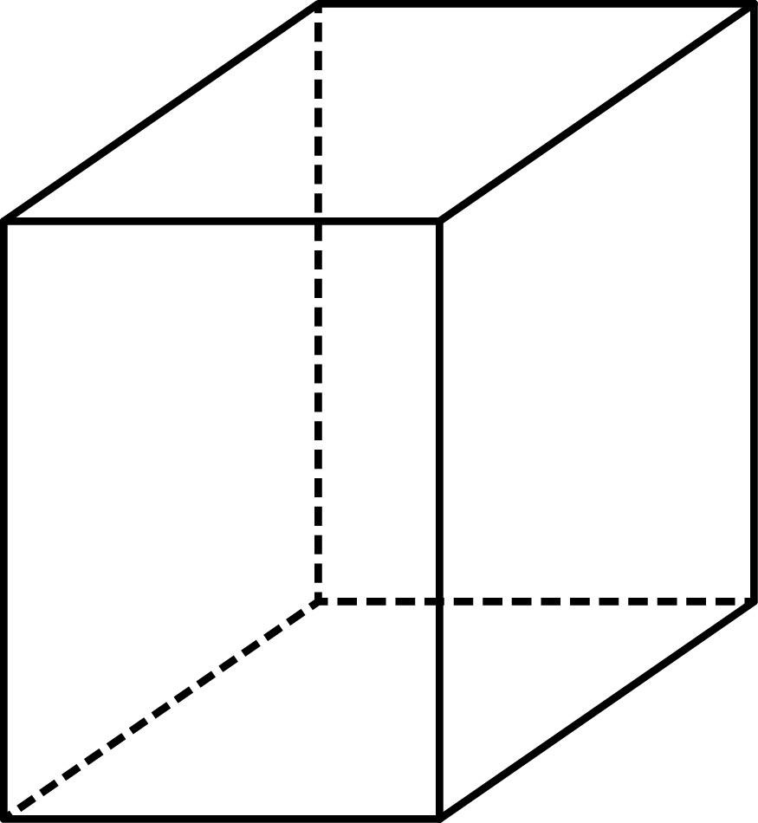
Hoeveel zijvlakken van deze balk hebben de vorm van een rechthoek?
A
2
B
4
C
6
D
8

Slide 4
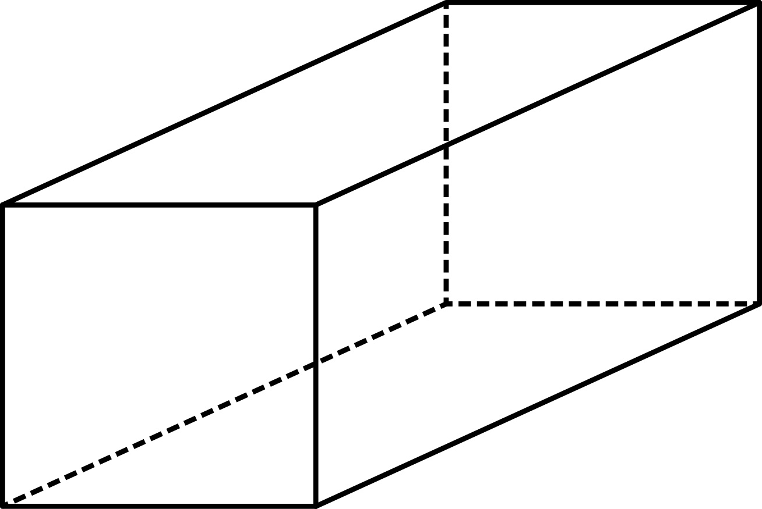
Hoeveel zijvlakken van deze balk hebben de vorm van een vierkant?
A
2
B
4
C
6
D
8

Slide 5
Hoeveel zijvlakken van deze balk hebben de vorm van een rechthoek?
A
2
B
4
C
6
D
8

Slide 6
Theorie H Uitslag balk
De uitslag van een balk heeft zes zijvlakken. Die zijvlakken hebben de vorm van een rechthoek.
Soms hebben twee zijvlakken de vorm van een vierkant.
De zijvlakken die tegenover elkaar liggen zijn even groot.

Slide 7
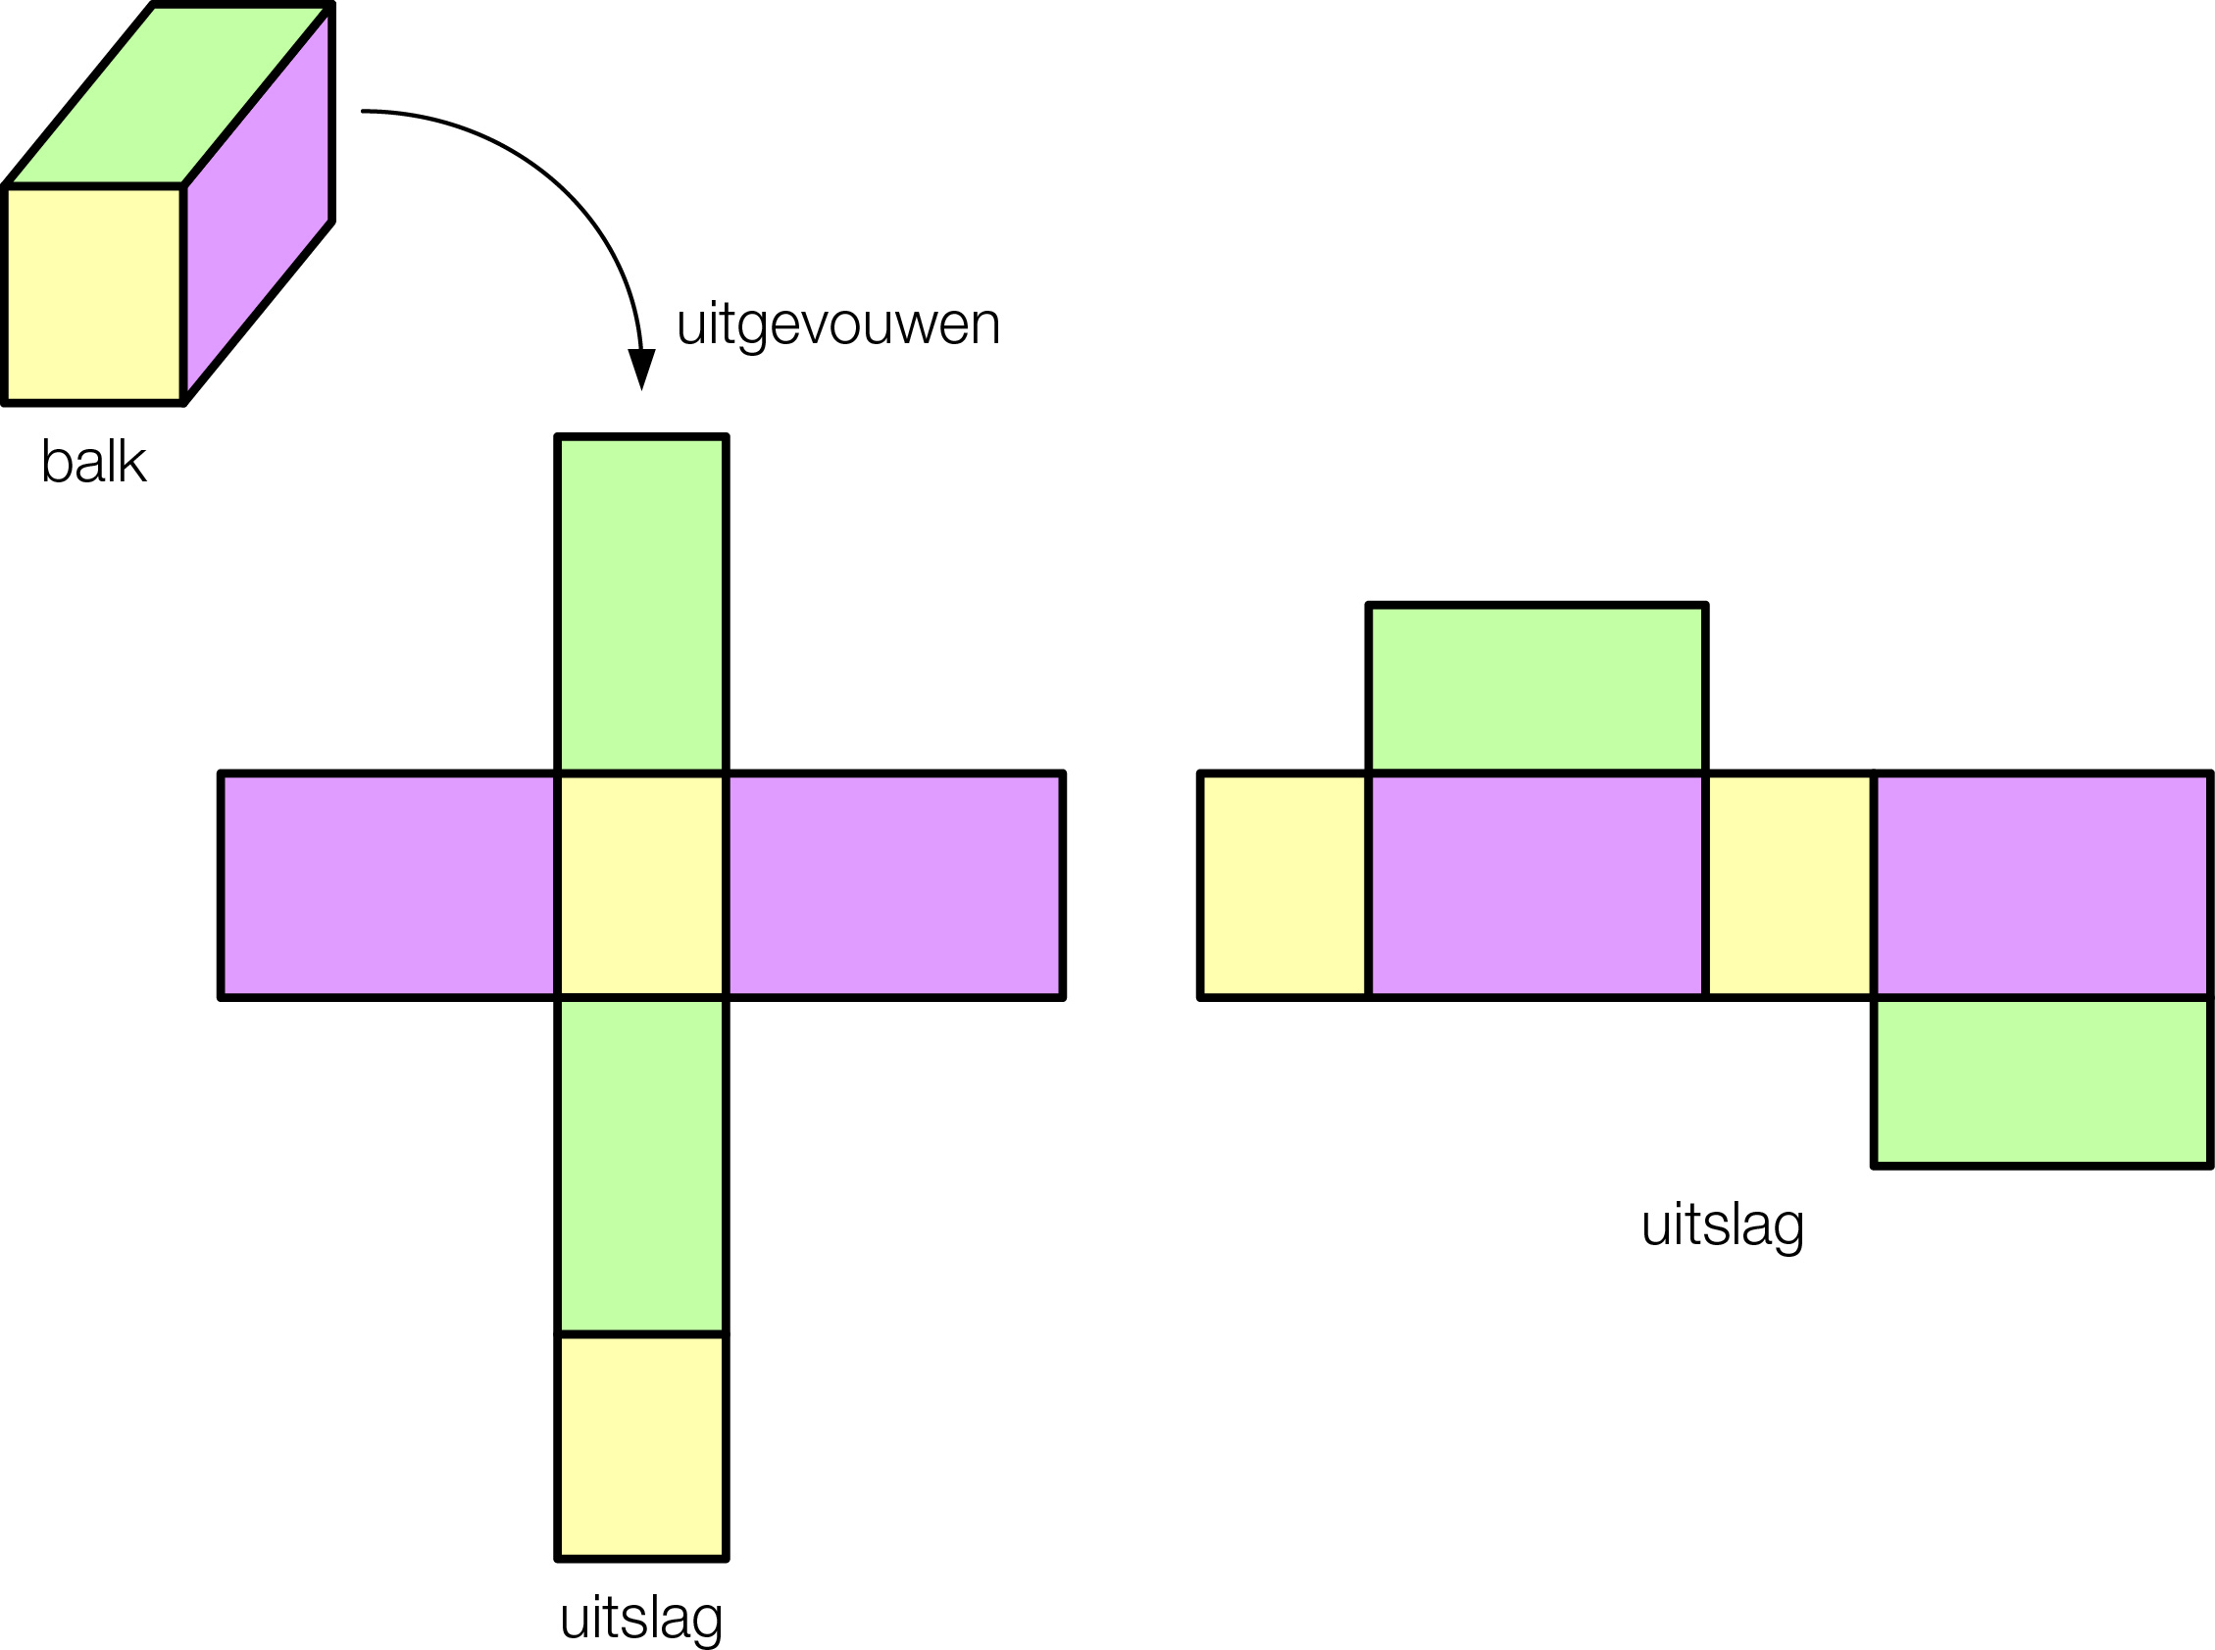
Theorie H Uitslag balk
Hieronder zie je een balk en twee verschillende uitslagen van die balk.
De zijvlakken die even groot zijn hebben dezelfde kleur.
Leerdoel Je kunt benoemen of een figuur een uitslag van een balk is.

Slide 8
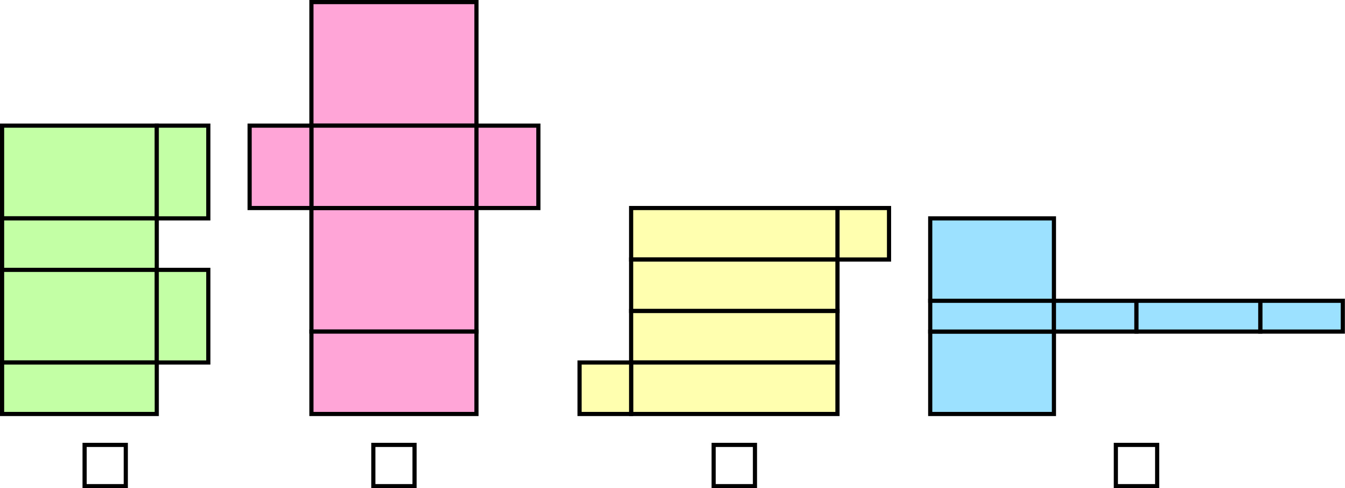
Testopgave Uitslag balk (blz. 39)
Welke figuren zijn een uitslag van een balk?

Slide 9

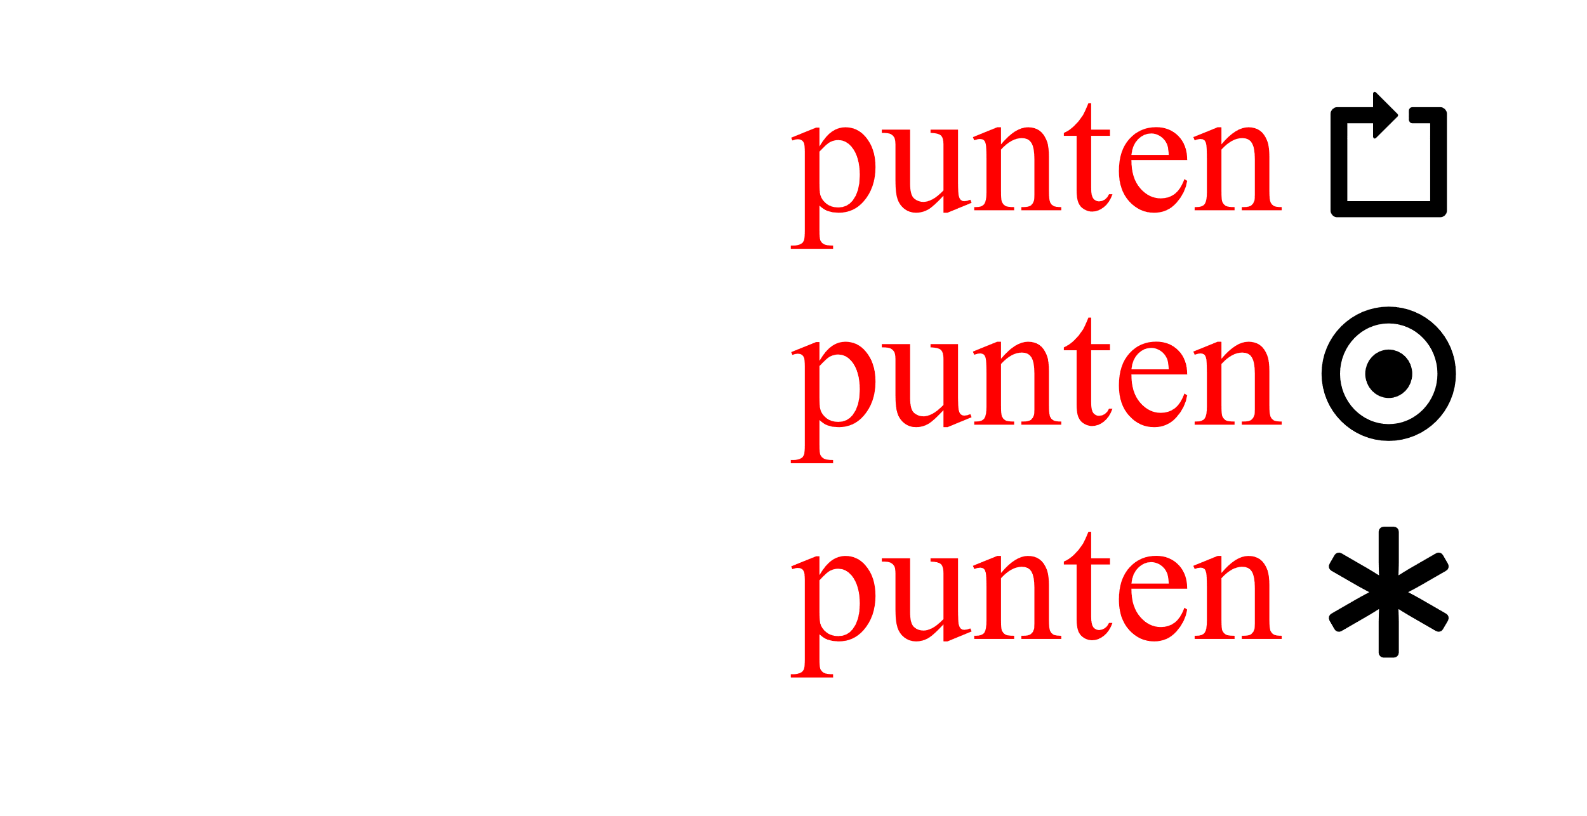
Testopgave Uitslag balk (blz. 39)
Welke figuren zijn een uitslag van een balk?
0
1
2
1p
1p

